Slide 1
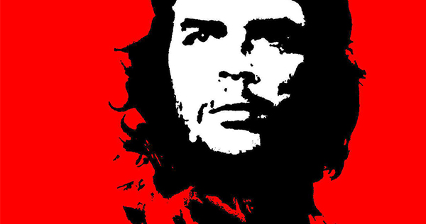
Латинская Америка в поисках самостоятельного внутри и внешнеполитического курса.
Работу выполнил: РОГАЛЬСКИЙ АНДРЕЙ

Slide 2
Общая характеристика

Slide 3
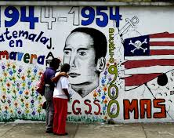
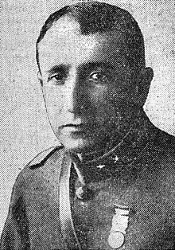
Революция 1944—1954 годов в Гватемале
Хорхе Убико, диктатор Гватемалы с 1931 по 1944 годы, принявший законы, позволявшие землевладельцам использовать силу, чтобы защитить свою собственность

Slide 4
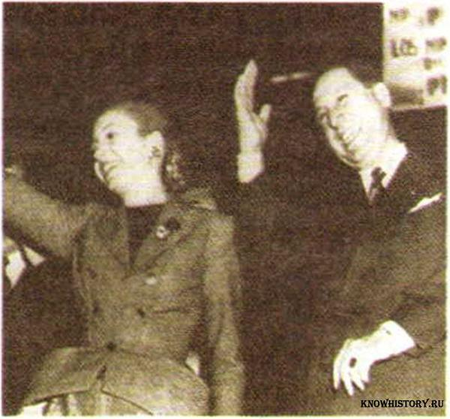
Национал-реформизм
X. Д. Перон (справа) и Е. Перон на митинге

Slide 5
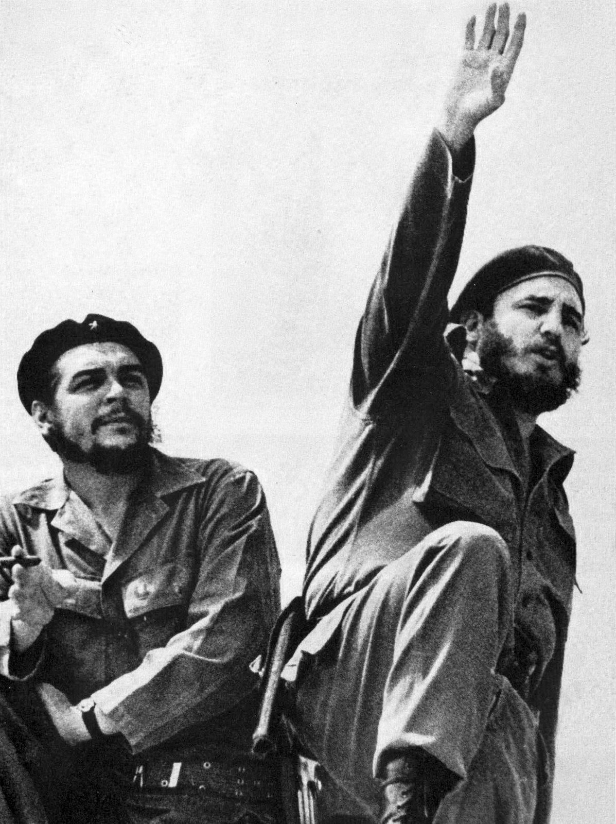
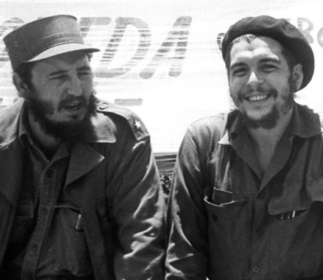
Кубинская революция

Slide 6
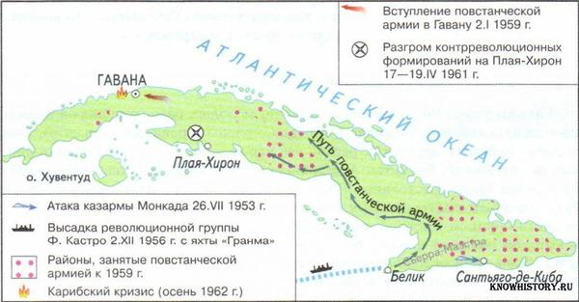
Кубинская Революция

Slide 7
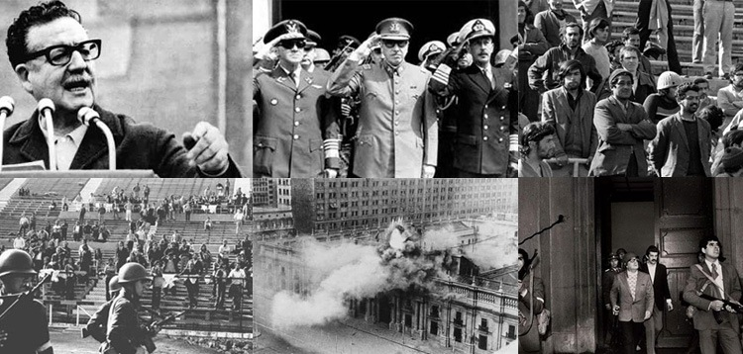
Чили в 1970—1990-е годы

Slide 8
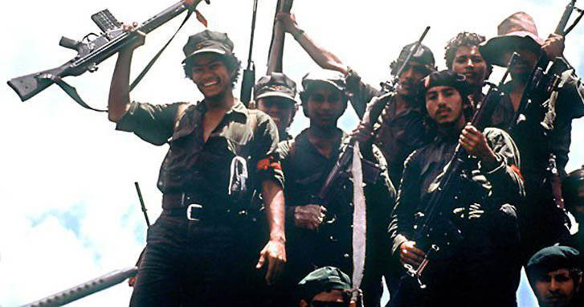
Страны Латинской Америки в 1980—1990-е годы

Slide 9
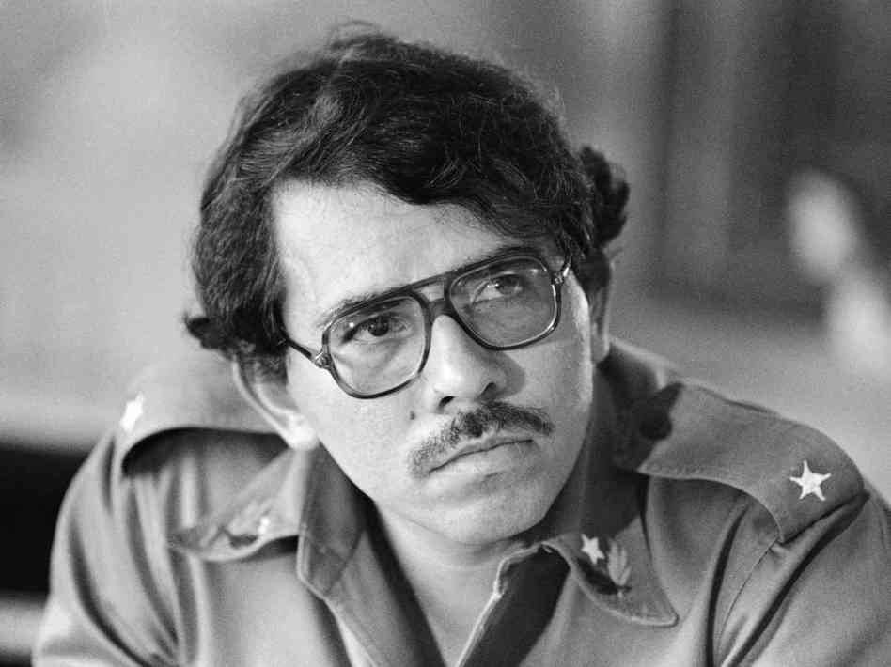
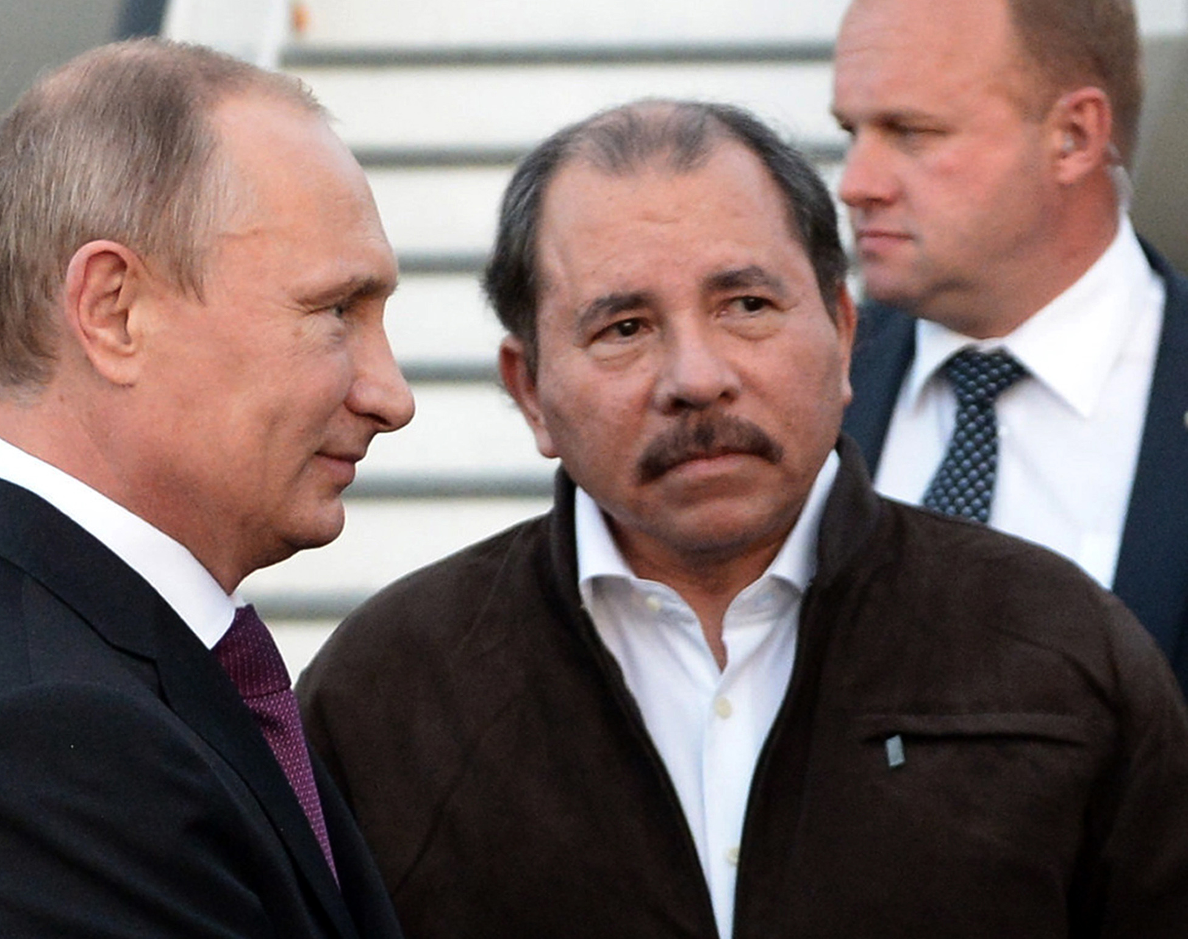
Революция в Никарагуа

Slide 10
Даты и события
Весна 1959 г. — конфискация имущества свергнутого диктатора Ф. Батисты и его сподвижников; первая аграрная реформа, приведшая к ликвидации иностранного землевладения, национализации латифундий, площадь которых превышала 400 га.
Осень 1959 г. — установление государственного контроля за деятельностью иностранных предприятий.
Лето — осень 1960 г. — национализация собственности иностранных монополий.
Осень 1960 г. — начало национализации собственности крупной кубинской буржуазии.
Февраль 1961 г.— введение монополии внешней торговли.
Октябрь 1963 г. — вторая аграрная реформа — национализация владений размером свыше 67 га с возмещением их стоимости бывшим собственникам (выкуп впоследствии так и не был выплачен).

Slide 11
Даты и события
1986 г. — пала диктатура Ж. К. Дювалье в Гаити.
1989 г. — свергнута диктатура А. Стресснера в Парагвае; прекратила существование диктатура А. Пиночета в Чили.
1991 г. — закончилась 12-летняя гражданская война в Сальвадоре.

